Slide 1
L’Amazzonia dell’incubo e il Sinodo della Speranza
Incontro con Padre Edilberto Sena
Eremo S. Maria – 14.03.2021

Slide 2
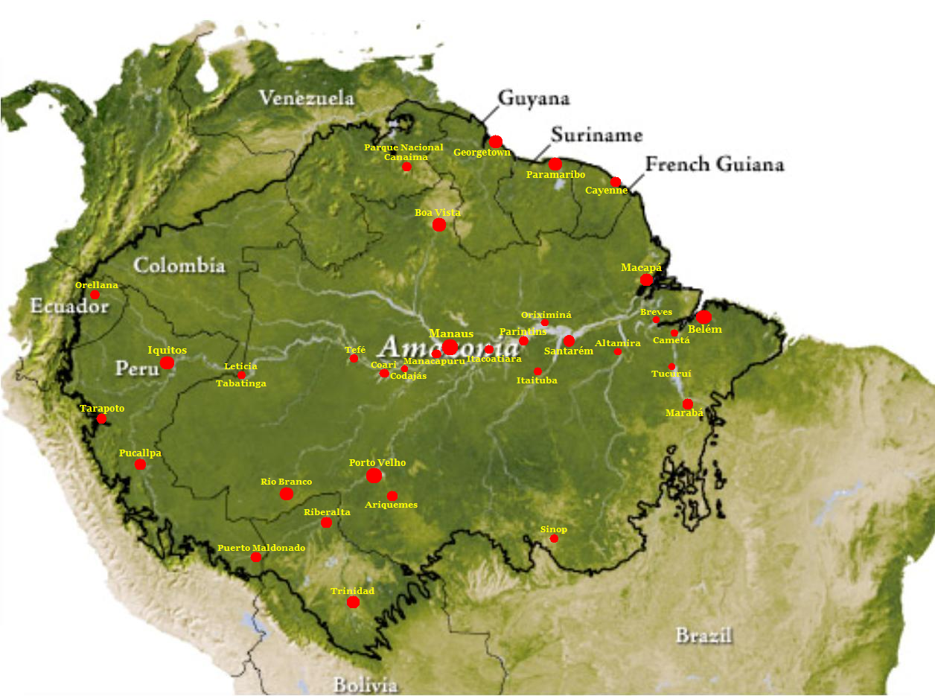
L’Amazzonia in Sudamerica

Slide 3
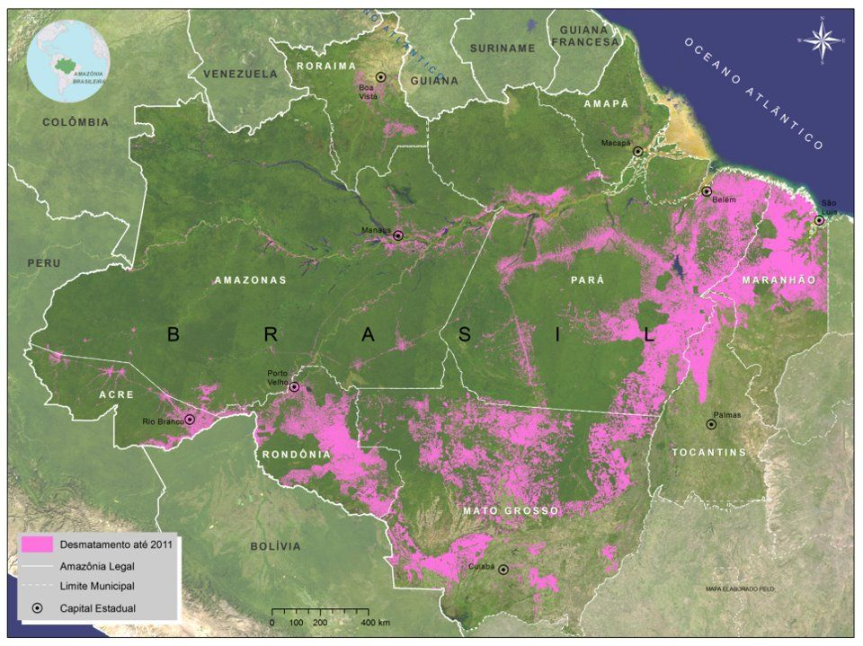
L’Amazzonia in Brasile

Slide 4
L’Amazzonia dell’incubo e il Sinodo della Speranza
Esistono almeno due modi di vedere l’Amazzonia oggi
Perché l’Amazzonia della Speranza
* Lo sguardo dei 27 milioni di abitanti della regione. Sono
** più di 100 popoli indigeni (ciascuno con la sua cultura, territorio, lingua);
** popoli rivieraschi che vivono nei 1.000 fiumi che sono le loro strade, fonti di sostentamento e acqua potabile. Sono popoli tradizionali con molta cultura e poca istruzione formale;
** abitanti delle periferie urbane, oggi il 70% della popolazione amazzonica vive nelle aree urbane;
** la foresta, nostra casa comune, ricco bioma violentato dal capitale

Slide 5
L’incubo - L’altra immagine - avidità e distruzione
Il sistema capitalista predatorio che vede nell’Amazzonia un Eldorado di ricchezze da portare sul mercato nazionale e internazionale
Terra fertile, ricchezza del legno, minerali in abbondanza. 12% di acqua potabile, esuberante diversità delle sue specie acquatiche, tutto disponibile per essere depredato
Governanti sottomessi al capitale con l’illusione della crescita economica
Logistica per la distribuzione dei prodotti: strade, ferrovie, energia idroelettrica
Indebolimento delle leggi per la difesa dell’ambiente e svuotamento d’importanza degli organi di controllo (IBAMA – ICMBIO - FUNAI)

Slide 6
L’Amazzonia un territorio conteso
Un capitale predatorio appoggiato da governanti al suo servizio
La situazione del fiume Tapajós è emblematica per ciò che accade in tutta l’Amazzonia:
** I cercatori d’oro che lo estraggono dentro e lungo le sue sponde con l’uso di mercurio e scavatrici, illegali, ma efficaci;
** sette progetti di dighe per la produzione di corrente idroelettrica solo nello stesso fiume, senza contare gli altri 18 nel grande bacino del Tapajós (fiumi Teles Pires e Juruena nel Mato Grosso);
** 23 porti per le merci nella città di Santarém e di Itaituba per la distribuzione della soia del Mato Grosso;
** la ferrovia di 933 chilometri all’interno del Mato Grosso e Itaituba lungo la strada Santarém – Cuiabá;
** Santarém, con i suoi 310 mila abitanti, centro operativo delle grandi imprese che operano nella regione

Slide 7
Chi lotta in difesa dell’Amazzonia
I popoli indigeni più organizzati e agguerriti combattono il sistema con il protocolo de consulta, con blocchi stradali e denunce a Brasilia; esistono organizzazioni nazionali e regionali
Vari Movimenti Civici e ONG ambientaliste; Movimenti Popolari (Movimento Tapajós Vivo, Movimento Xingu Vivo, Movimento delle vittime delle dighe. Movimento Madeira Vivo, etc.) Con la limitazione che sono movimenti che lottano ciascuno per conto proprio
Il Ministério público Federal in campo giuridico ma con limitazioni perché non ha potere deliberativo

Slide 8
E la CHIESA come agisce:
In generale è colonna di mezzo. Leadership passiva, laici inclini a un atteggiamento puramente devozionale; alcune eccezioni come la Commissione Justiça e Paz a livello nazionale e diocesano, CIMI, CPT (Conferenza degli Istituti Missionari in Italia)
Il Cattolicesimo brasiliano è legato a una ritualità sacramentale e devozionale. Il Concilio Vaticano II non è penetrato nella coscienza dei leader e del popolo
La Conferenza episcopale brasiliana CNBB è un’entità divisa, una parte concorda con Papa Francesco, ma non ha un progetto strategico di fede legata alla vita.
Oggi i leader profetici sono pochi (dom Erwin Krautler, dom Roque de Porto Velho ...)

Slide 9
L’incidenza del Sinodo dell’Amazzonia
Dopo Papa Giovanni XXIII, solo Papa Francesco ci assicura che lo Spirito Santo si è preso gioco degli interessi della politica dei cardinali della Santa Chiesa
Ma Francesco indica che è sufficiente essere “prudenti come serpenti” per aiutare a far sì che la leadership della Chiesa ritorni alle origini di Gesù. Tutto ciò nella prossima generazione
L’ispirazione che in Francesco ha dato vita al Sinodo dell’Amazzonia è un miracolo più che comune nella storia
Tutti i vescovi e gli arcivescovi della Pan Amazzonia (9 paesi, di cui il 60% brasiliani) hanno partecipato alla preparazione della realizzazione del Sinodo (dal 6 al 21 di ottobre del 2019)

Slide 10
Le principali conclusioni del Sinodo
# Cammini di conversione Pastorale – la samaritana - nel dialogo, ascoltando persone con volti amazzonici; essere discepoli missionari è molto di più che fare opere buone
# Cammini di conversione culturale - chiesa alleata dei popoli nel loro territorio (130 popoli indigeni, rivieraschi, Quilombo*, periferie urbane)
# Cammini di conversione ecologica – dimensione socio-ambientale dell’evangelizzazione. Quelli che si curano della CASA COMUNE sono le comunità amazzoniche alle quali appartiene la loro casa comune. Ecologia integrale (che cos’è?)
# Cammini di conversione sinodale – Camminare insieme esige la conversione dei pastori. Imparare ad ascoltare i laici / le laiche, scendere dal trono
*discendenti degli schiavi africani

Slide 11
E il dopo Sinodo?
1. Un anno e cinque mesi dopo,
*è arrivato il messaggio del papa, “Querida Amazônia”, speranza e doccia fredda ... Perché?...
* è arrivata la pandemia del Covid19 e ha fermato tutto, la società, la Chiesa
2. Domande a cui rispondere sui tempi:
# quanto tempo ci vorrà perché i pastori si adattino al Sinodo? L’esempio del Vaticano II insegna
# Che tipo di sacerdoti si stanno formando oggi? Questo è cruciale
# Penso che in gran parte dipenderà dalle nuove nomine
che effettueranno i vescovi seguaci della pastorale di Papa Francesco. Ma questo dipende dal tipo di sacerdoti che l’Amazzonia ha …

